Slide 1
Sistem de control al punctajelor
Universitatea “Alexandru Ioan Cuza” Iași
Facultatea de informatică
Coordonator științific Lect. Dr. Cristian Frăsinaru
Bodnar Ioan-Ciprian

Slide 2
Cuprins
Prezentarea generală
Arhitectura sistemului
Metoda de segmentare
Metodele de extragere a trăsăturilor
Concluzii
Direcții viitoare

Slide 3
Prezentarea generală
OCR-ul, o unealtă tot mai folosită în zilele noastre.
Nevoia unui OCR în cadrul cursurilor/ laboratoarelor ce vine în sprijinul studenților și profesorilor.
Se propune implementarea unui sistem capabil să gestioneze punctajele și prezențele folosind un OCR propriu prin comparație cu API-ul pus la dispoziție de către Google.
Oferirea unor statistici pentru studenți în care se reține gestiunea prezențelor și punctelor.

Slide 4
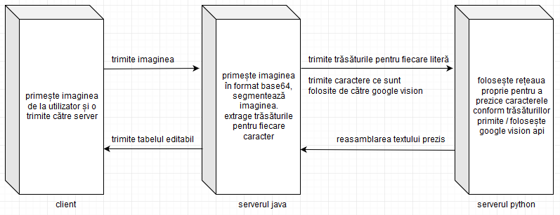
Arhitectura proiectului

Slide 5
Arhitectura proiectului
Arhitecură sistemului este una de tip REST.
Sistemul este compus din trei module ce comunică prin endpoint-uri și o bază de date.
Se folosește framework-ul Reactjs pentru dezvoltarea clientului.
Modulul ce gestionează preprocesarea și segmentarea folosește servlete de tip Tomcat.
Modulul ce gestionaeză rețeaua neuronală proprie sau folosește Google Vision folosește un server Flask.
Baze de date de este ce folosește ObjectDB este una obiectuală special concepută pentru Java.

Slide 6
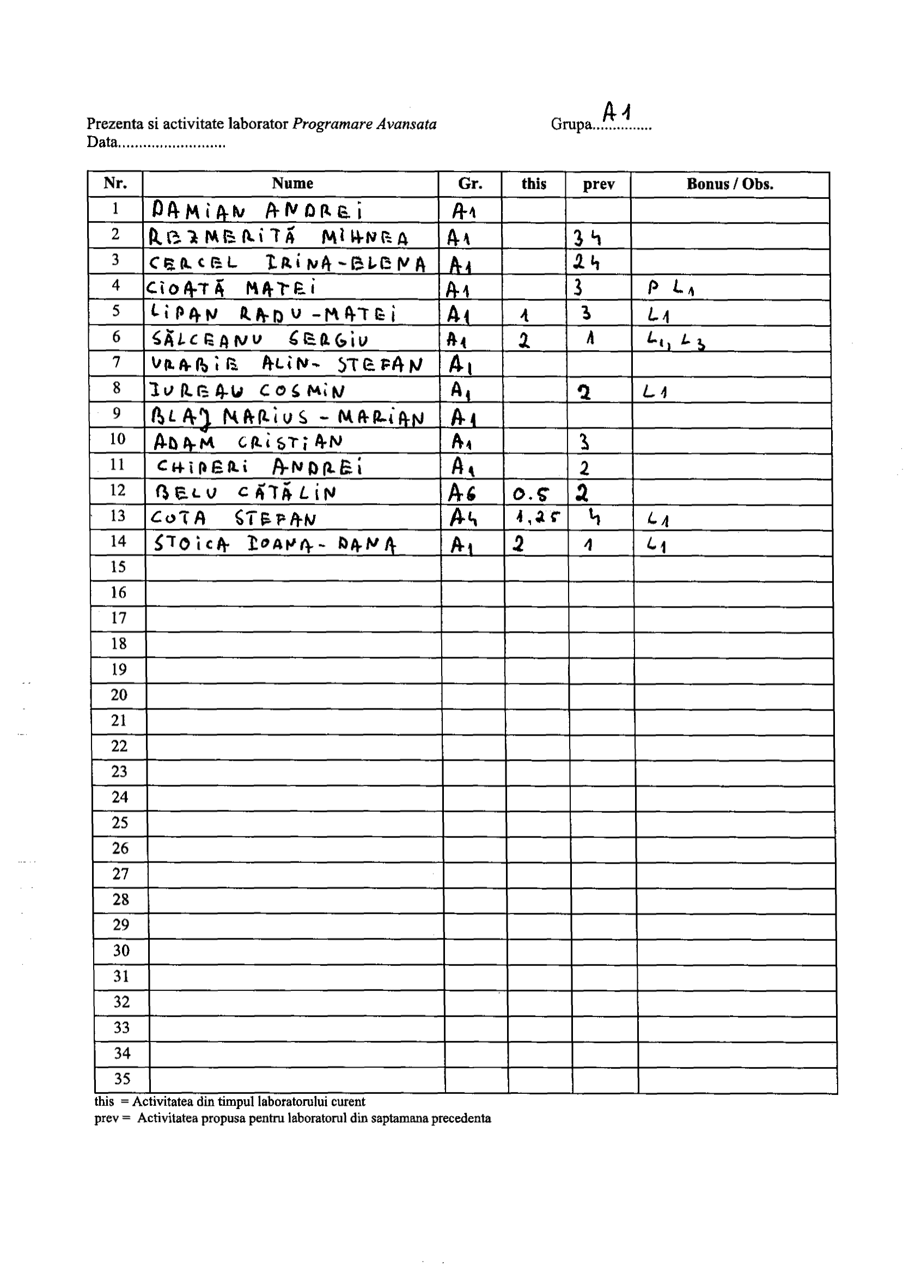
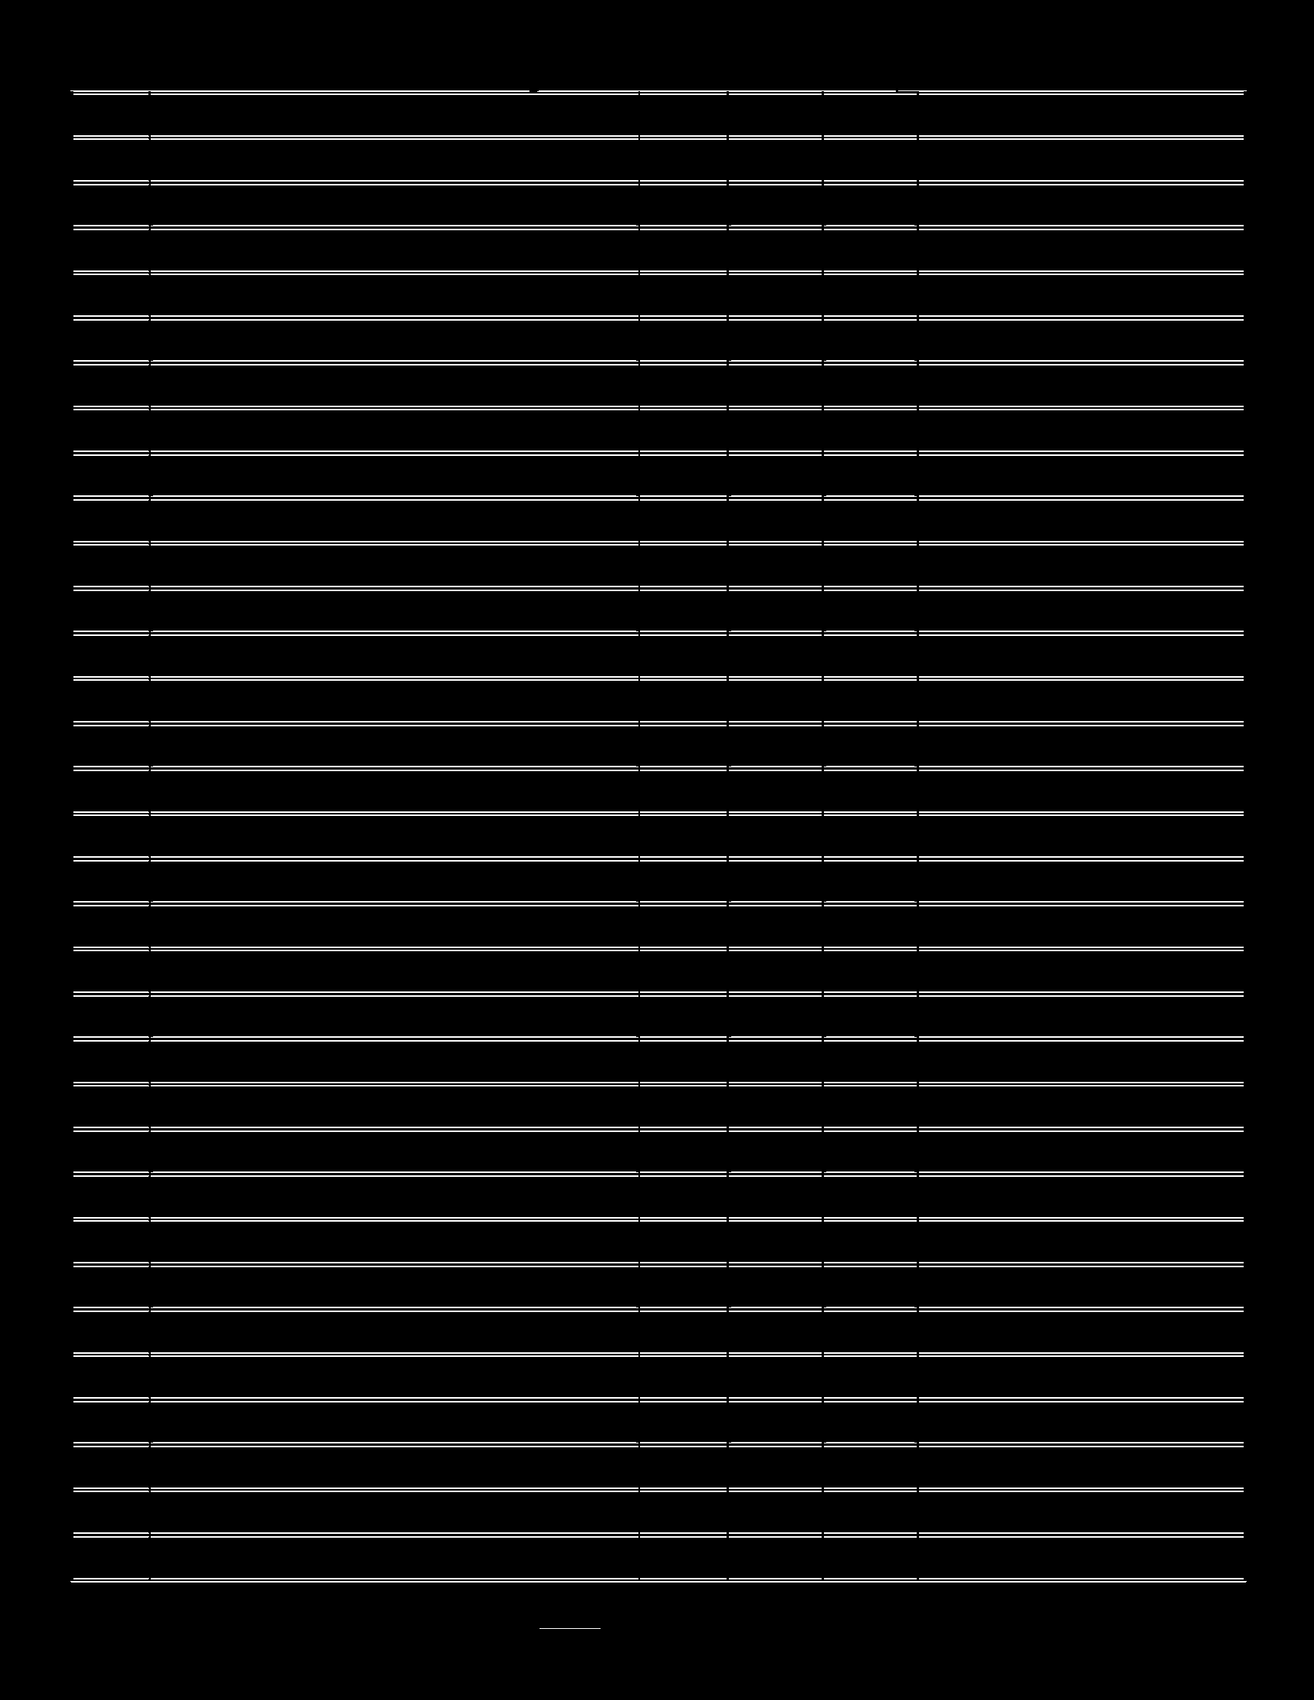
Preprocesarea și segmentarea
Se obține imaginea trimisă de frontend.
Operațiile aplicate pe imagine sunt realizate cu ajutorul librăriei OpenCV.
Se reduce zgomotul din cadrul imaginei.
Se identifică pe rand liniile și mai apoi fiecare caracter cu ajutorul structueii tabelare a paginei.

Slide 7
Extragerea trăsăturilor
Procedeu prin care se extrag trăsăturile reprezentative dintr-o imagine.
Trăsăturile sunt folosite în cadrul rețelei neuronale proprii pentru clasificare.
Se folosesc transformările fourier și wavelet.

Slide 8
Discrete cosine transform
Folosit pentru transformarea blocurilor din domeniul spatiale în blocuri din domeniul frecvențial.
Algoritm de compresie cu pierdere de informație.
Clasterizează cele mai ridicate valori ce rezultă în urma compresiei în colțul stanga sus a imaginei.
Analizează frecvențele valorilor originale a fiecărui pixel printr-o serie de funcții cosinus oscilând la diferite frecvențe și amplitudini.

Slide 9
Haar wavelet
Se folosește în extragerea de caracteristici, codare de imagini și în aplicații de analiza a imaginilor.
Este o altă modalitate de compactare a imaginilor.

Slide 10
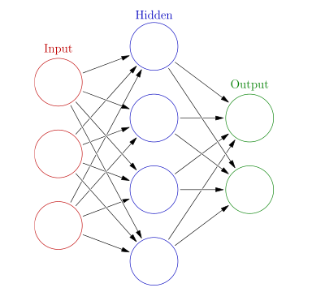
Antrenarea datelor
Antrenarea datelor se realizează printr-o rețea neuronală proprie.
Tehnologiile folosite în dezvoltare sunt Keras și Tensorflow.
Antrenarea se realizează în 7 epoci, având date diferite de antrenare în funcție de metoda folosite pentru trăsături.

Slide 11

Google Cloud Vision
Este un API ce se bazează pe un model de învățare automată.
În cadrul aplicației se folosește ca și serviciu ce înlocuiește funcționalitatea rețelei neuronale.
API-ul folosește o rețea convuluțională în care fiecare neuron este conectat la un subset de neuroni ai fiecărui strat.

Slide 12
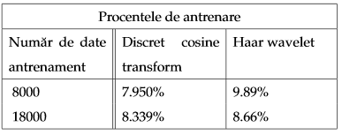
Concluzii

Slide 13
Direcții viitoare
Creșterea numărului datelor de antrenament
Folosirea unui algoritm de tip KNN sau SVM

